Slide 1

Online Mobile Store
Môn: Phát triển ứng dụng web
Giảng Viên: Hoàng Xuân Tùng

Slide 2

Nhóm 6:
Nguyễn Duy Tâm
Nguyễn Hữu Nam
Nguyễn Hữu Minh Quang
Lã Quốc Việt
Đặng Văn Nguyễn
Lê Quang Huy
Thái Trần Hồng Quân
Hoàng Văn Định

Slide 3
01
Giới thiệu chung
02
Chức Năng
03
Bảng ERD
Kết quả đạt được
04

Slide 4
Với nhịp sống hiện đại ngày nay, chiếc điện thoại dần dần trở thành vật bất ly thân của rất nhiều người, việc sở hữu cho mình 1 chiếc điện thoại trở nên dễ dàng hơn bao giờ hết. Nhận thấy tiềm năng rất lớn đó chúng em đã xây dựng nên một trang website nhằm mang đến tay người dùng những chiếc điện thoại chất lượng với giá cả tốt nhất.
Trang web MShop ra đời giúp đáp ứng những nhu cầu đó theo cách đơn giản nhất.
MShop giúp bạn mua điện thoại, phụ kiện điện thoại tại nhà mà không cần phải đến cửa hàng với các hình thức thanh toán khác nhau, đa dạng các dòng điện thoại, phụ kiện điện thoại với chất lượng được đảm bảo, chính sách hậu mãi chuyên nghiệp.
Trên trang MShop người dùng có thể tìm kiếm, xem những chiếc điện thoại bán chạy, xem đánh giá, viết nhận xét, thêm vào giỏ hàng, chọn hình thức thanh toán và thanh toán.
Giới thiệu chung

Slide 5
Quản lý dự án
01
Git và Github
Front-end
Công cụ phát triển
02
Html, css
Back-end
03
nodejs
DBMS
04
Mysql

Slide 6
02:CHỨC NĂNG
01
Danh sách người dùng
Chức Năng
02
Sự tương tác giữa các bên của người dùng
03
Chức năng của MShop

Slide 7


01
Danh sách người dùng
User
Mô tả
Là tất cả mọi người có nhu cầu mua điện thoại, phụ kiện điện thoại hay tìm hiểu về các dòng điện thoại, phụ kiện điện thoại.
Admin
Mô tả
Là nhân viên có nhiệm vụ quản trị trang web
User
Hỏi vấn đề liên quan đến sản phẩm
Đặt hàng sản phẩm, hủy đơn hàng...
Admin
Trả lời thắc mắc của khách hàng
Xử lý đơn hàng của khách đặt hàng

Slide 8
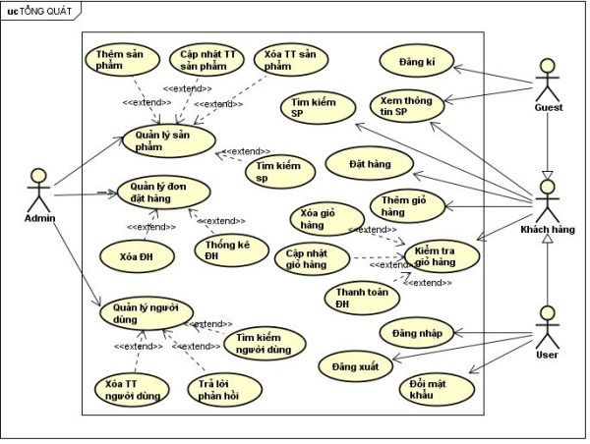
Biểu đồ Use Case:

Slide 9

Chức năng | Người dùng | Mô tả
Tìm kiếm sản phẩm | user | User có thể tìm kiếm sản phẩm dựa vào tên thương hiệu, tên sản phẩm,...
Xem chi tiết sản phẩm | user | User có thể xem chi tiết các thông số về sản phẩm khi click vào sản phẩm đó
Xem nhận xét của người dùng khác về sản phẩm | user | User có thể xem các nhận xét, đánh giá của người khác về sản phẩm đó
Viết đánh giá của bản thân | user | User có thể đưa ra nhận xét, đánh giá trải nghiệm của mình về sản phẩm, và nhận xét sẽ được công khai
Trả lời các bình luận | user, admin | Hồi đáp nhận xét khác
Lọc sản phẩm | user, admin | Hiển thị danh sách sản phẩm theo hãng, giá
Sắp xếp sản phẩm theo giá | user | Click vào để xem sản phẩm giá từ thấp->cao hoặc ngược lại
Thêm sản phẩm vào giỏ hàng | user | Đưa sản phẩm muốn mua vào danh sách trong giỏ hàng.
Xóa sản phẩm khỏi giỏ hàng | user | Xóa sản phẩm khỏi danh sách trong giỏ hàng.

Slide 10

Chức năng | Người dùng | Mô tả
Hiển thị giỏ hàng | user | Hiển thị các sản phẩm có trong giỏ hàng và tổng giá trị của chúng.
Mua hàng | user | Click để chuyển sang màn hình thanh toán.
Thanh toán | user | User điền đầy đủ thông tin rồi chọn hình thức thanh toán.
Đăng nhập | user, admin | User đăng nhập tài khoản thành viên đã đăng ký từ trước. Admin đăng nhập tài khoản duy nhất để điều hành trang web.
Đăng ký | user | User đăng ký để có thể tương tác với trang web
Thêm sản phẩm | admin | Admin thêm sản phẩm mới vào danh sách các sản phẩm đang bán
Xóa sản phẩm | admin | Admin xóa sản phẩm khỏi danh sách các sản phẩm đang bán
Sửa thông tin của sản phẩm | admin | Admin thay đổi thông tin của sản phẩm như: giá, khuyến mãi,...
Sửa tình trạng của đơn hàng | admin | Admin thay đổi tình trạng đơn hàng.

Slide 11
03:Bảng ERD
Thực thể | Thuộc tính | Mô tả
cauhinhdienthoai | MaDienThoai, CongNgheManHinh, DoPhanGiaiMH, DoRongMH, MatKinh, DoPhanGiaiCamSau, QuayPhimCamSau, DenFlashCamSau, NangCaoCamSau, DoPhanGiaiCamTruoc, VideoCall, ThongTinCamTruoc, HeDieuHanh, Chipset, CPU,GPU,RAM,ROM, TheNhoNgoai, MangDIDong, SIM, WIFI,GPS, Bluetooth, JackTaiNghe | Cấu hình điện thoại
chitietdonhang | MADonHang, LoaiSanPham, MaSanPham, Mau, GiaBan, SoLuong | Chi tiết đơn hàng
comment | IDCmt, MaKhachHang, LoaiSanPham, MaSanPham, NoiDung, ThoiGian | Comment đặt câu hỏi
comment2 | IDCmt2, IDNguoiDung,IDCmt, NoiDung, ThoiGian, LoaiSanPham | Comment trả lời câu hỏi tương ứng
dienthoai | MaDienThoai, Hang, TenDienThoai, SoLuong, GiaBan, GiaKhuyenMai | Thông tin chung của điện thoại
donhang | MADonHang, MaKhachHang, DiaChi, HoTen, SoDienThoai, Email, NgayDatHang, NgayChuyenHang, NgayNhanHang, TrangThai, GhiChu | Đơn hàng
giohang | MaGioHang, MaSanPham, LoaiSanPham, MaKhachHang | Giỏ hàng

Slide 12
Thựu thể | Thuộc tính | Mô tả
hinhanhdienthoai | MaDT, DuongDan | Hình ảnh điện thoại
hinhanhphukien | MaPhuKien, DuongDan | Hình ảnh phụ kiện
nguoidung | MaNguoiDung, TenNguoiDung, TenDangNhap, Email, SDT, Password, Level | Người dùng (admin)
phukien | MaPhuKien, LoaiPhuKien, TenPhuKien, SoLuong , GiaBan, GiaKhuyenMai, Hang, ThongTin | Phụ kiện

Slide 13
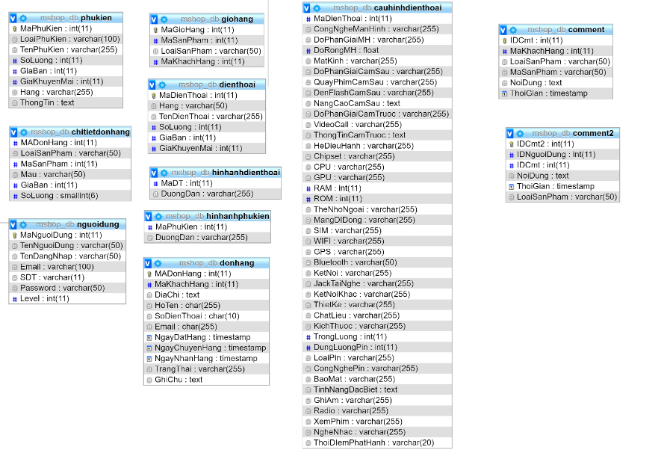

Slide 14
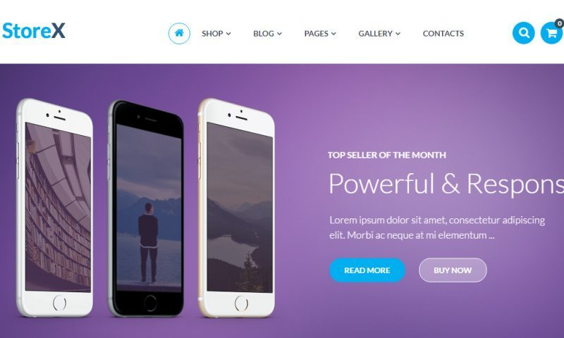
04: kết quả đạt được

Slide 15
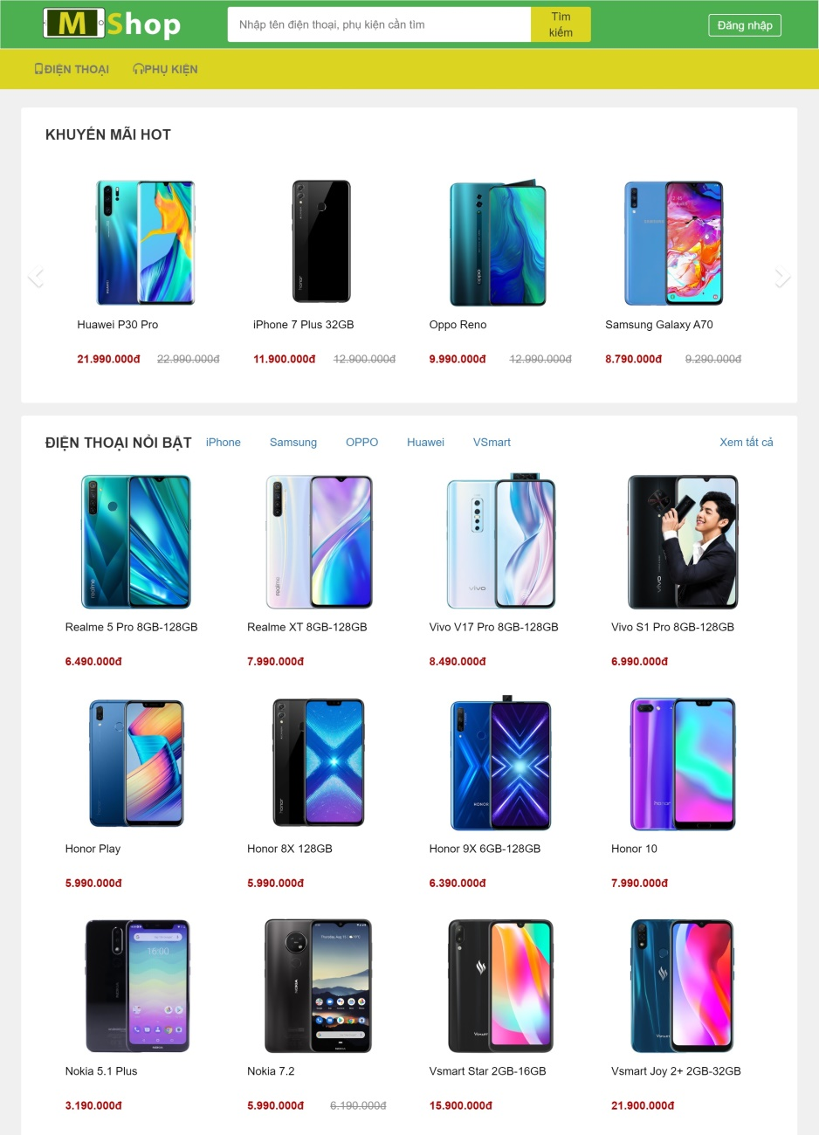
Giao diện màn hình chính

Slide 16
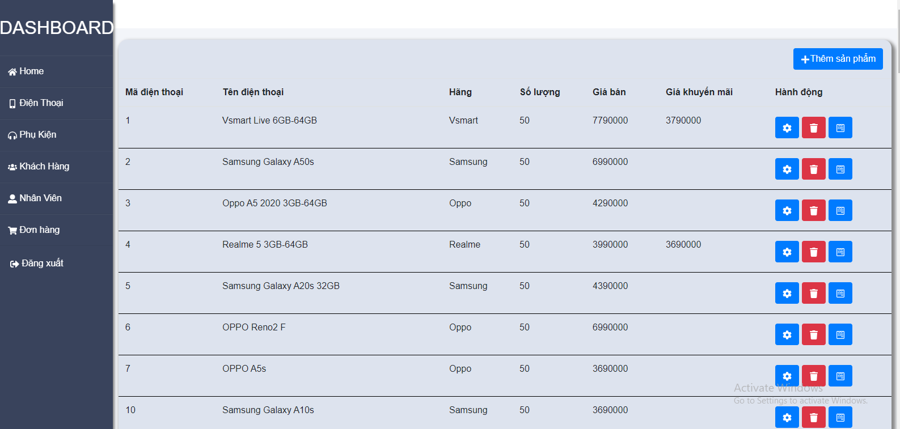
Giao diện màn hình điều khiển(admin)

Slide 17
Thank
You
For
Watching

